Slide 1



Развертывание отказоустойчивого кластера БД Postgres
Infrastructure as a code

Slide 2


Меня хорошо видно
& слышно?

Slide 3

Защита проекта Тема: Развертывание отказоустойчивого кластера БД Postgres
Сергей Царьков

Slide 4
План защиты
Цель и задачи проекта
Какие технологии использовались
Что получилось
Выводы
Вопросы и рекомендации

Slide 5
Цель и задачи проекта
Цель проекта: развернуть отказоустойчивый кластер PostgreSQL с помощью ansible
1. | Развернуть в облаке инфраструктуру из 5 хостов с помощью terraform
2. | С помощью ansible доустановить необходимое ПО и сконфигурировать его
3. | Поочередно выключить сервера входящие в кластер (иммитация сбоя), убедиться что БД при этом, нормально функционирует
4. | Посмотреть, как менялись роли серверов БД во время отключения серверов, входящих в кластер.

Slide 6
Какие технологии использовались
1. | Инфраструктура была развернута в ЯндексОблаке при помощи terraform
2. | На хостах развернута ОС Debian 11
3. | Для организации кластера, на хостах srv-db2[1-3] установлены etcd 3.3.25, patroni 2.0.2
4. | В качестве БД на хостах srv-db2[1-3] установлена СУБД Postgresql 13
5. | В качестве балансировщика HAProxy 2.2.9
6. | Также был установлен на хостах srv-db2[1-3] Keepalived 2.1.5
7. | На хосте администратора, установлен psql, в качестве клиента БД

Slide 7
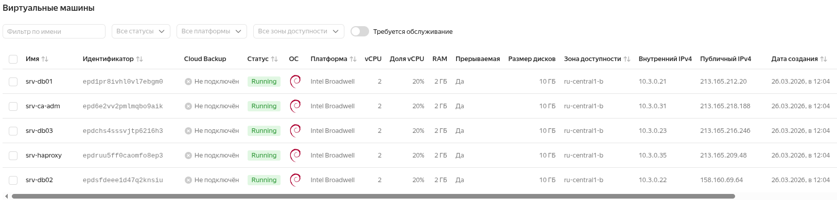
Развернутая в ЯндексОблаке инфраструктура

Slide 8
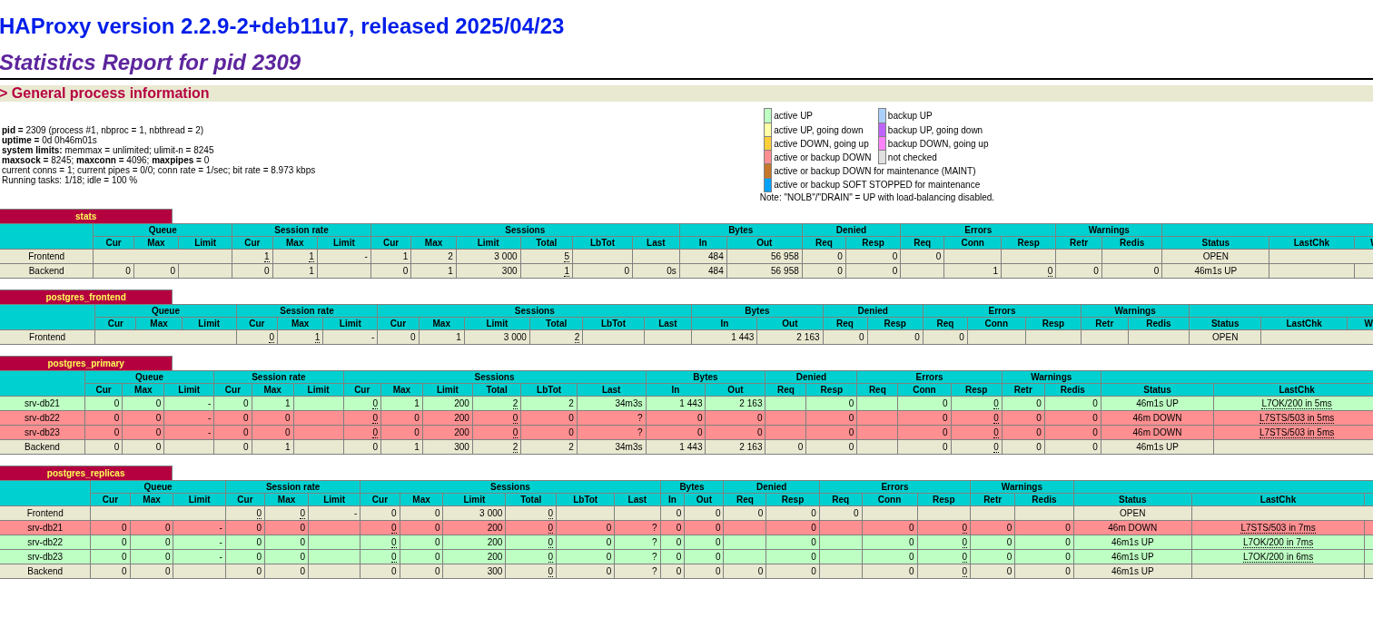
Здесь мы видим, что в качестве мастера, сейчас хост srv-db21

Slide 9
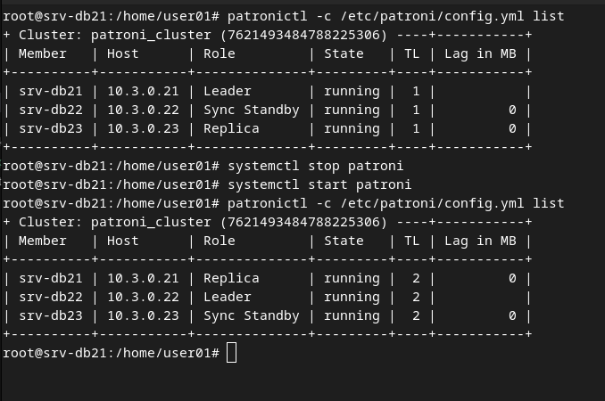
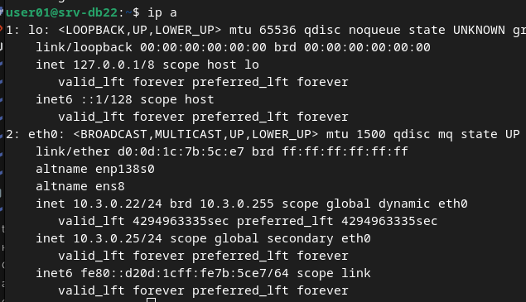
То же самое, но информация получена, с помощью patroni. В качестве мастера, сейчас хост srv-db21 Далее, имитируем сбой в работе БД на мастере и видим, как мастер переезжает на другой хост, vip 10.3.0.25 переезжает также на него.

Slide 10
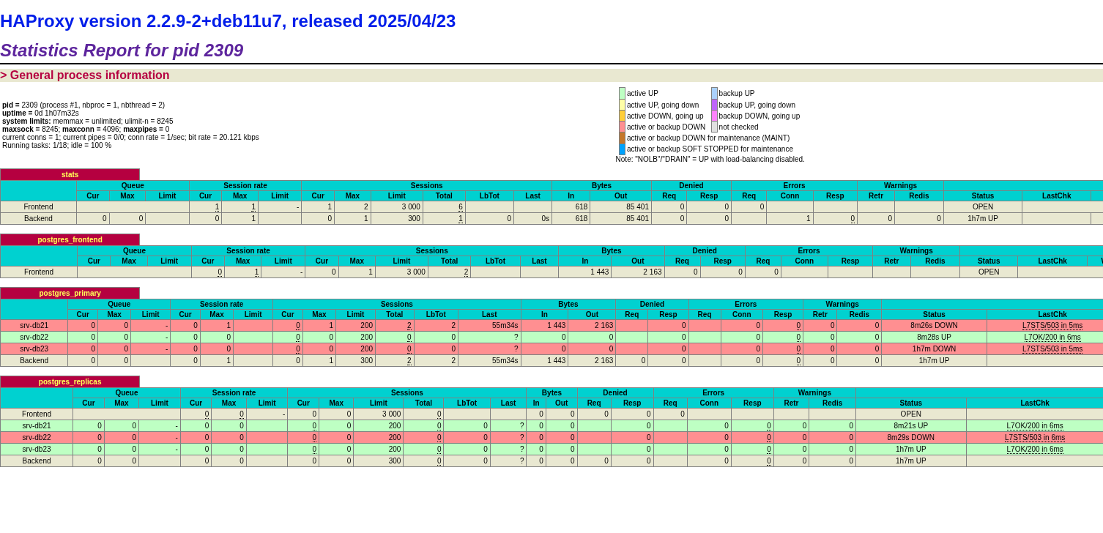
Здесь мы видим, что в качестве мастера, сейчас хост srv-db22

Slide 11
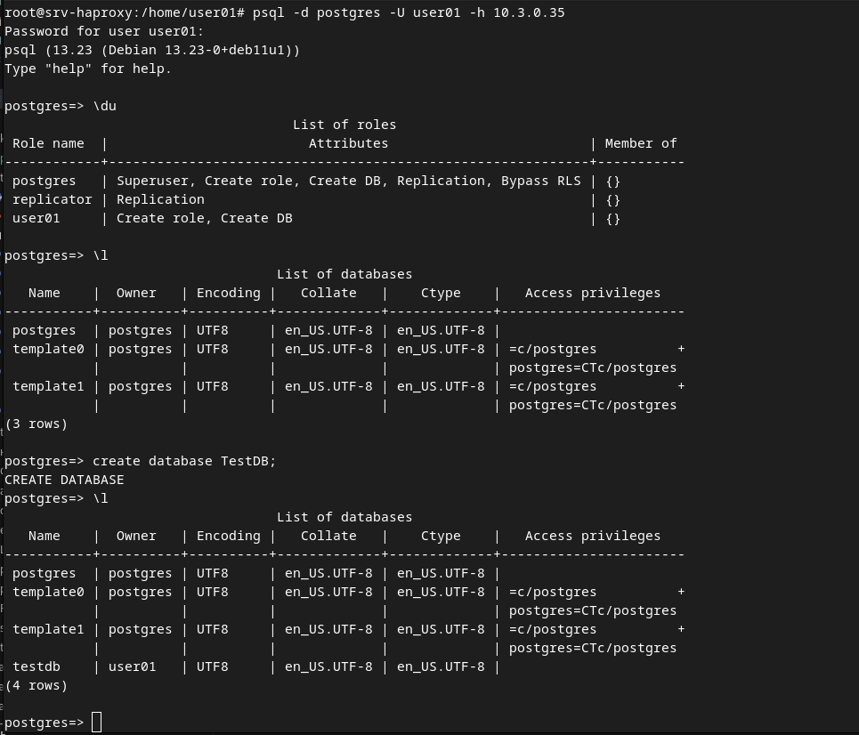
Postgresql, подключение, создание БД, список пользователей. Обратите внимание, подключение идет на адрес балансировщика 10.3.0.35

Slide 12





Процесс через этапы
Этап 1
Этап 2
Этап 3
Этап 4
Этап 5
Была развернута инфраструктура в ЯндексОблаке с помощью terraform. Внутренние ip адреса и имена хостов сразу прописывались при создании. На данном этапе было развернуто 5 хостов, с установкой на них, небходимых пакетов. На данном эатпе были созданы необходимые пользователи в ОС. | С помощью ansible, на данном и последующем этапах проводилась конфигурация ПО. Автоматически были сгенерированы ключи и сертификаты для хостов кластера и скопированы на указанные хосты. | Был сконфигурирован etcd для координации хостов patroni. На этих же хостах был сконфигурирован сам patroni, postgresql и keepalived. В postgres были добавлены пользователи, создана тестовая БД. | Все пароли, к техническим и пользовательским учетным записям, были вынесены в отдельный файл с переменными, который был зашифрован с помощью ansible-vault. | На хосте srv-haproxy был настроен haproxy, для балансировки и перенаправления на мастер-сервер. На хосте srv-caadmn была развернут клиент БД, с данного хоста проводились тесовые работы с БД.

Slide 13
Выводы
1. | Развернута работающая инфраструктура в облаке.
2. | Изначально планировалось обойтись без haproxy и с клиентов подключаться на виртуальный ip адрес. Но когда все было сделано и настроено, выяснилось, что на VIP подключиться в ЯндексОблаке не получиться. Яндекс Облако не поддерживает протокол VRRP на уровне своей сетевой инфраструктуры. VRRP-пакеты (мультикаст на 224.0.0.18) не передаются между виртуальными машинами. Было принято решение поднять haproxy и подключение настроить через него.

Slide 14
Выводы
3. | Настройку keepalived в конфигурации оставил, так как она пригодится при настройке серверов в виртуальной среде организации.
4. | Манифесты terraform и playbook ansible находятся на github, по адресу https://github.com/liptserg/IaC_public/tree/main/Diplom

Slide 15

Ответьте на вопросы одногруппников и преподавателей и получите обратную связь на свою работу
Вопросы и рекомендации
+
–
если есть вопросы
если вопросов нет

Slide 16

Спасибо за внимание!

Slide 17


